Slide 1
Traditionelle Intonationsanalyse
Peters, J. (2014). Intonation. Heidelberg: Winter. (S. 18-24)
Bistra Andreeva
Proseminar Prosodie
WS2024/2025
andreeva@lst.uni-saarland.de
http://www.coli.uni-saarland.de/~andreeva/

Slide 2
Zwei Arten von Ton-Sequenzmodelle
Typ 1: basiert auf Intonations-
konturen
Typ 2: Basiert auf Tonhöhen-
ebenen
a
t
r
g
e
t
H
a
Britische Schule
t
r
L
g
e
t
Amerikanische Schule

Slide 3
Hintergrund

Slide 4
Britische Schule
Palmer 1922, Kingdon 1958, O’Connor and Arnold 1973
Anfänge: Englisch im Fremdsprachenunterricht
Beschreibung zusammenhängender (holistischer) Konturen (fallend, steigend, fallend-steigend etc.)
  ohrenphonetisch;
  gestaltbasierte Notation von Intonationskonturen;
  Verknüpfung der Intonationskontur mit Bedeutung.

Slide 5
Prominenz:
kein Akzent
Druckakzent (Silbe ist lauter u. länger als eine unakz. Silbe)
Tonakzent (zusätzliche Tonbewegung auf oder in direkter Umgebung einer druckakzentuierten Silbe)
nuklearer Tonakzent (letzter Tonakzent einer Tongruppe/Intonationsphrase)

Slide 6
Achtung: Tonakzente sind nicht immer hoch!

Slide 7
Aufbau und Notation von Intonationskonturen

Slide 8
word group (= Intonationsphrase)
nuclear tone (= nukleare Kontur)

Slide 9
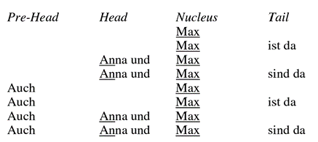

Slide 10
Interlineare Notation, Tadpole-Notation
(= Kaulquappen-Notation)
Trennung zwischen Ton- und Textebene
Angabe des Tonumfangs des Sprechers
Jede Silbe wird durch einen Punkt dargestellt
Position der Akzentsilbe – ein dicker Punkt
Strich – tonale Bewegung innerhalb der Akzentsilbe

Slide 11
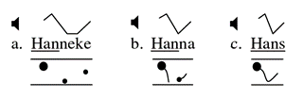

Interlineare Notation, Tadpole-Notation
(= Kaulquappen-Notation)

Slide 12

Tonetic-stress-mark-Notation (= Tonetische-Zeichen-Notation), Kingdon 1958
Keine Trennung zwischen Ton- und Textebene
intralinear (Setzen der tonetischen Zeichen innerhalb einer Zeile vor der Akzentsilbe)
Moglichkeit zur Angabe der Höhe des Anfangspunktes:
  [´] bzw. [ ] – hoch bzw. tief ansetzender Anstieg;
  [`] bzw. [ ] – hoch bzw. tief ansetzender Abfall;
  [ ] bzw. [ ] – fallend-steigend bzw. steigend-fallend;
  [ ] – Tonhöhenplateau;
  [°] – Druckakzent.
´
´
`
<
<
<

Slide 13
Nukleare und prenukleare Konturen (O‘Connor & Arnold 1973)

Slide 14
Nukleare Konturen (O‘Connor & Arnold 1973)
Konstituente
Pre-head
Head
Nukleus
Choices
2
4
7
tief fallend
hoch fallend
steigend-fallend
tief steigend
hoch steigend
fallend-steigend
gleichbleibend
obligatorisch

Slide 15
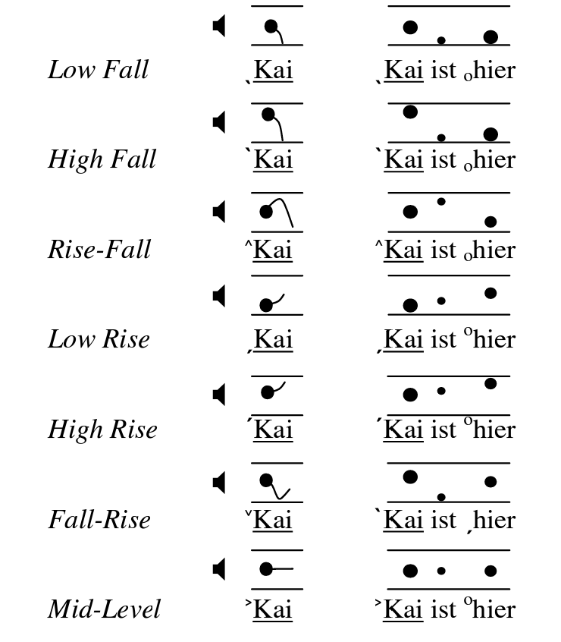
N
N T

Slide 16
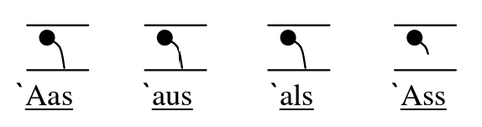
Phonetische Realisierung der Konturen

Slide 17
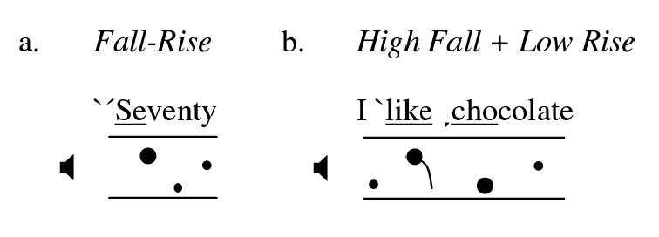
simple tune (= einfache Kontur)
compound tune (= zusammengestzte Kontur)
N
PH
N

Slide 18
Prenukleare Konturen: Head
Konstituente
Pre-head
Head
Nukleus
Choices
2
4
7
tief
hoch
fallend
steigend
tief fallend
hoch fallend
steigend-fallend
tief steigend
hoch steigend
fallend-steigend
gleichbleibend
obligatorisch

Slide 19
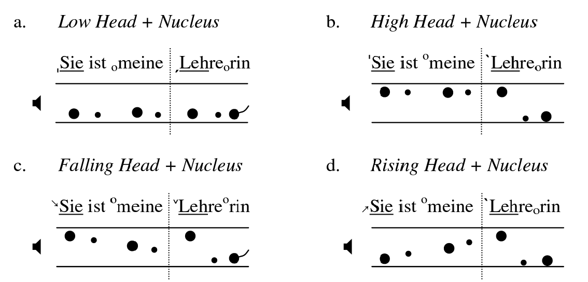
H
N
H
N
H
N
H
N

Slide 20
Pre-head
Konstituente
Pre-head
Head
Nukleus
Choices
2
4
7
tief
hoch
tief
hoch
fallend
steigend
tief fallend
hoch fallend
steigend-fallend
tief steigend
hoch steigend
fallend-steigend
gleichbleibend
obligatorisch

Slide 21
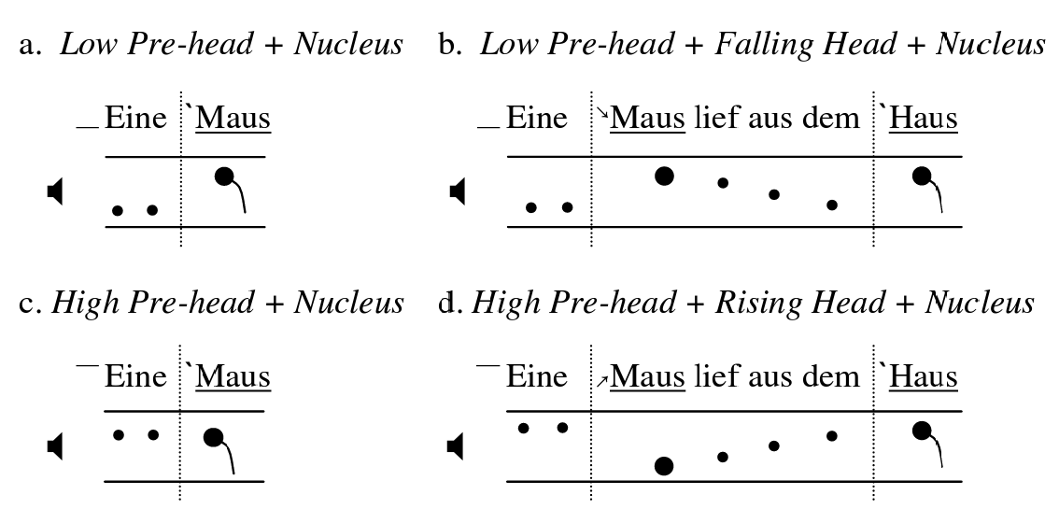
PH
N
PH
H
N
PH
N
PH
H
N

Slide 22
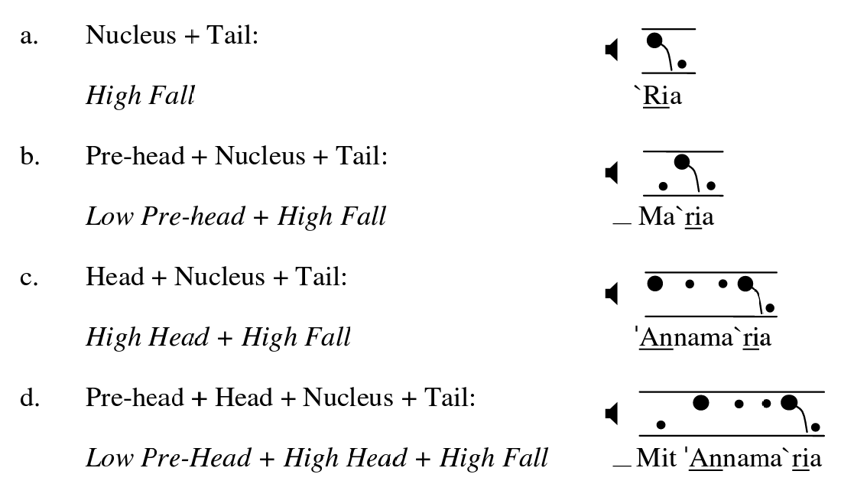
Tone Groups (= Konturgruppen) - Gruppierung von Konturen, die in eins oder zwei der Abschnitte Pre-head, Head, Nucleus, Tail übereinstimmen
N T
High Drop
PH
N T
H
N T
PH
H
N T

